Slide 1
第二章
开放式光腔与高斯光束

Slide 2
本章核心问题：开放式光腔的模式问题
本章线索:
1、稳定腔及其模式问题
①以共焦腔模的解析理论作为理论基础
方形镜共焦腔：镜面上的场分布为厄米-高斯函数。
圆形镜共焦腔：镜面上的场分布为拉盖尔-高斯函数。
②在高斯光束传输规律的基础上，可建立一般非
共焦稳定球面腔与共焦腔之间的等价性，从而
将共焦腔的模式理论推广到一般稳定球面腔。
③稳定球面腔激光器输出的激光，将以高斯光束
的形式在空间传播。
2、高斯光束在自由空间、均匀各向同性介质中的
传输以及通过简单透镜系统的变化和聚焦。

Slide 3
第一节 光腔理论的一般问题
光腔的组成和分类
模的概念
光腔的损耗

Slide 4

一、光腔的组成和分类
在激活物质的两端恰当地放置两个反射镜片，就构成一个最简单的光学谐振腔。
最早的激光腔：平行平面腔或F-P腔！
共轴球面腔：由两块具有公共轴线的球面镜构成的谐振腔。
1、开放式光学谐振腔（开腔）:侧面无光学边界的腔。
根据几何损耗的高低，又可分为三类：
稳定腔、非稳腔、临界腔！

Slide 5
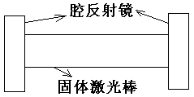
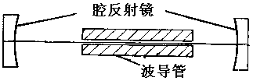
2、闭腔：腔的反射镜紧贴着激光棒的两端，形成封闭结构，傍轴光线将在侧壁发生全内反射。理论上应将其处理为介质腔。
3、波导谐振腔
（1）气体波导腔：在一段空心介质波导管两端适当位置处放置两块适当曲率的反射镜片而构成。在空心介质波导管内，场服从波导管中的传输规律，而在波导管与腔镜之间的空间中，场按与开腔中类似的规律传播。

Slide 6
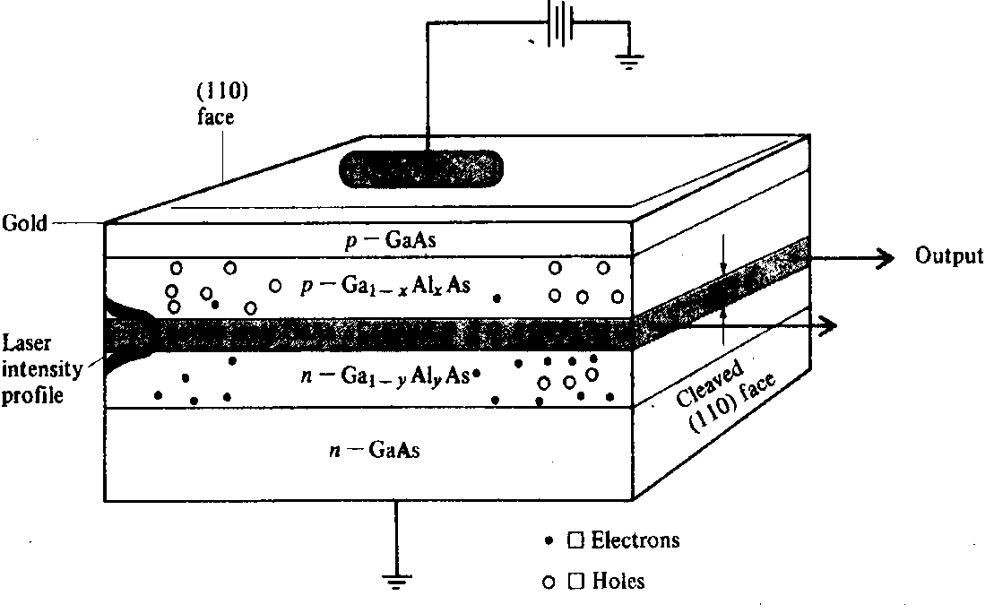
（2）介质波导腔
半导体激光器：光传输区（有源区）的横向尺寸与波长可比拟，由于有源区的折射率高于包围区，有源区的近轴光线将在侧壁发生全内反射，并由波导端面的解离面形成端面反馈。
光纤激光器：尺寸与波长可比拟的纤芯折射率高于包层。
介质波导腔，半导体激光器

Slide 7
4、其他：简单腔、复合腔；高损腔、低损腔；折叠腔、环形腔；行波腔、驻波腔等。
折叠腔
环形腔

Slide 8
二、模式概念及腔和模之间的一般关系
1、谐振腔的模式
谐振腔内允许或可能存在的电磁波的本征态或腔内可能区分的光子的状态。
2、处理腔模的方法
腔内电磁场的本征态应由麦克斯韦方程组及腔的边界条件决定。
说明：不同的腔型，求解模的方法有所不同！
3、模与腔的关系
腔的参数确定后，则模的特征就由麦氏方程组及腔的边界条件唯一地确定。

Slide 9
4、光腔理论 (激光模式理论)
－研究模式基本特征及其与腔结构关系
有限范围的电磁场
分立的本征态
腔内存在的场分布
激光模式
5、 模的基本特征：
每一个模的电磁场分布，谐振频率，往返损耗，发散角

Slide 10
6、开腔中模式的表征
沿光轴方向（纵向）场分布E(z) － 纵模
场分布
垂直于光轴方向(横向)场分布E(x,y)－横模
模式表示方法及场的准横性
TEMmnq－Transverse Electromagnetic wave
m, n－ 横模指数 ；q－纵模指数
横模与纵模体现了电磁场模式的两个方面，一个模式同时属于一个横模和一个纵模。

Slide 11
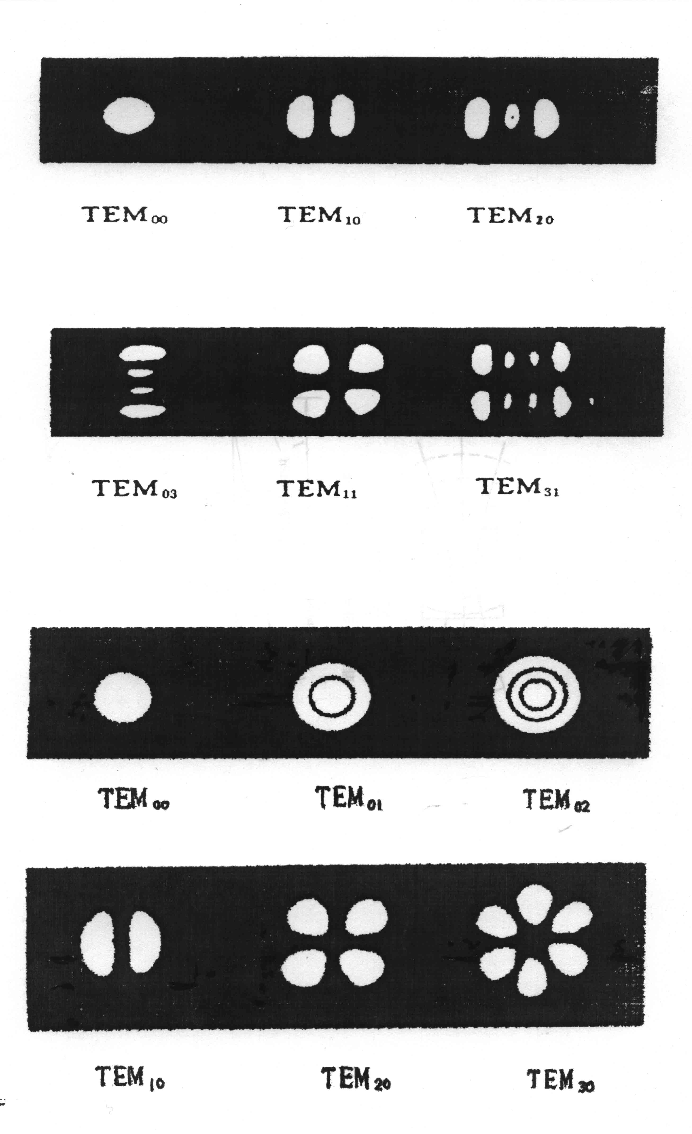
横模－横向场分布（表现为不同光斑花样）
（1）x, y 轴对称 TEMmn m－x向暗区数 n－y向暗区数
TEM₀₀
TEM₁₀
TEM₂₀
TEM₀₃
TEM₁₁
TEM₃₁
（2）旋转对称 TEMmn m－暗直径数；n－暗环数(半径方向)
TEM₀₀
TEM₀₁
TEM₀₂
TEM₁₀
TEM₂₀
TEM₃₀
基(横)模 TEM₀₀
光斑轴对称或旋转对称分布取决于腔镜的几何形状
增益介质的不均匀或腔内插入其它光学元件（布氏窗、
反射镜等）会破坏腔的旋转对称性，出现轴对称横模。

Slide 12
三、均匀平面波模型法分析开腔傍轴传播的谐振条件
以F-P腔中光沿轴向进行传输的情形为例讨论！
1、腔内要形成的稳定的驻波模式，必须满足驻波条件

Slide 13
假设：n为腔内介质的折射率， 为腔长，
为光在真空中的波长。 为腔的光学长度。
为整数。则：
——谐振条件
——纵模间隔

Slide 14

2、模式特点
①满足谐振条件的各个频率即纵模由q决定，且是分立的！
：单模线宽
频率梳
②在F-P腔中横截面内的场是均匀分布。

Slide 15
四、光腔的损耗分类及其描述
1、分类
a、几何偏折损耗：从腔的侧面偏折出去而形成的损耗。其大小与腔型、腔尺寸以及模式有关。稳定腔的小，非稳腔的高；低阶横模的小，高阶横模的高。
b、衍射损耗：由于腔镜尺寸有限导致的！大小与腔的菲涅耳数 、几何参数g、横模种类有关。
c、腔镜反射不完全引起的损耗：如镜中的吸收、散射、透射等。

Slide 16
d、内损：材料中的非激活吸收、散射、腔内插入元件引起的损耗等。
说明：a、b由于与模式有关，故又称为选择性损耗，c、d则为非选择性损耗。

Slide 17
2、描述
①平均单程损耗因子δ
定义一：若初始光强为 ,在腔中往返一次后，光强衰减为 ，则有：
对于多种损耗，则：
定义二：单程渡越时光强的平均衰减百分数
说明：当损耗较小时，两种定义一致。

Slide 18
②光子在腔内的平均寿命（又叫腔的时间常数）
当 时，
物理意义:经过 时间后，腔内光强衰减为初始值的1/e。
可见， 越大， 越短，腔内光子数衰减越快！
也可看成腔内光子的平均寿命。

Slide 19
③无源腔的Q值
腔内储存的总能量
定义一 :
单位时间内损耗的能量
定义二 :
定义三 :
激光的单模线宽

Slide 20
小结：光腔的损耗可用δ、 、 、Q值描述。损耗越大， δ 越大， 越短， 越宽，Q值越小。

Slide 21
3、典型损耗的估算
(1) 设两腔镜的反射率分别为r₁和r₂，试推导由镜面反射不全导致的腔损耗。
初始光强为I₀的光，在腔内经两个镜面反射往返一周后，其强度I₁应为：
由镜面反射不完全引入的损耗因子δ_{r，}应有：

Slide 22
(2) 设平行腔中一镜倾斜一微小角度β，试推导由此倾斜引起的损耗。
光在两镜面间经有限次往返后必将逸出腔外。
设光在腔内往返m次后才逸出腔外,则有：

Slide 23
腔内光子的平均寿命
倾斜腔的损耗与β,L,D有关

Slide 24
(3) 由衍射引起的损耗。
由衍射引起的损耗随腔的类型，具体几何尺寸及振荡模式而不同，是一个很复杂的问题。
只考虑均匀平面波在平面孔径上的夫琅禾费衍射对腔的损耗影响。
菲涅尔数

Slide 25
菲涅尔数：从一个镜面中心看到另一个镜面上可以划分的菲涅尔半周期带的数目。
N是衍射现象中的一个特征参数，表征着衍射损耗的大小。N越大，损耗越小。

Slide 26
第二节 共轴球面腔的稳定性条件
腔内光线往返传播的矩阵表示
共轴球面腔的稳定条件

Slide 27
一、傍轴光线往返传输的矩阵（ABCD矩阵）描述
1、傍轴光线的坐标描述和矩阵描述
傍轴光线:tgθ ≈ sinθ ≈ θ
(1) 坐标描述
r ：光线离光轴的距离 θ ： 光线与光轴的夹角
θ
r

Slide 28
θ>0
正,负号规定：
θ< 0
θ< 0
(2)矩阵描述
两种描述是统一的！
说明：光传输中，(r ,θ)可能发生变化，而变化后的(r ,θ)可用一个ABCD传输矩阵与初始光线的矩阵相乘得到。

Slide 29
2、自由空间的平移矩阵
A处：r_{0，}θ₀
B处：r’，θ’
B
A
L
则自由空间的平移矩阵为：

Slide 30
3、球面镜的反射矩阵T_{r}
球面镜对傍轴光线的反射变换与焦距为F=R/2的薄透镜对同一傍轴光线的透射变换是等效的。
对于薄透镜有类似的关系

Slide 31
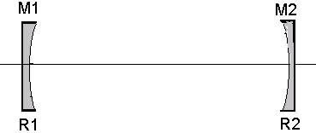
4、共轴球面腔的往返矩阵 T
一次往返
两次自由空间和两次球面镜反射
L
入射：

Slide 32
傍轴光线在腔内往返一次的总变换矩阵
其中:

Slide 33
5、共轴球面腔中光线往返n次的变换矩阵
其中：

Slide 34
变换矩阵 的特点
①往返矩阵与初始坐标无关，可用来描述任意傍轴光线在腔中的传播行为。
②往返矩阵中的各个元素的具体值与初始出发位置、光线往返顺序有关。
③ 对于一定结构的球面腔而言是一确定量，
而与光线的初始坐标、出发位置和往返次序无关！
更进一步，对于共轴球面腔，下式永远成立：

Slide 35
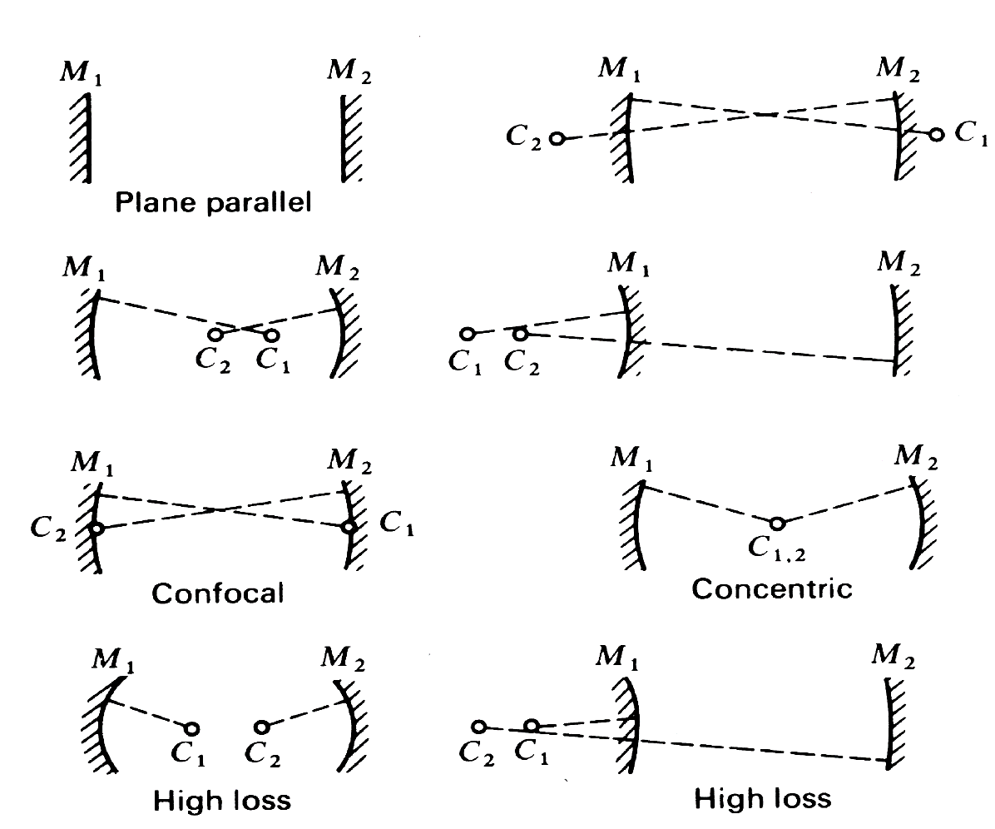
二、共轴球面腔的稳定性条件
稳定腔
1、按腔的几何逸出损耗分类
非稳定腔
临界腔
折叠腔
环形腔

Slide 36
2、球面腔的稳定性判据
(1)稳定腔
傍轴光线在腔内往返任意次而不致横向逸出腔外
A_{n}、B_{n}、C_{n}、D_{n}保持有限
为实数
稳定腔

Slide 37
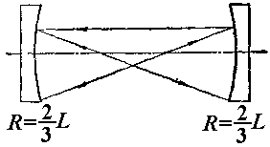
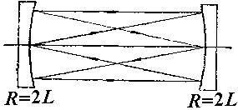
r_{n}、θ_{n}随n增大而周期性发生变化，但始终保持有限。
任何傍轴光线可在腔内往返无限多次不会横向逸出腔外，几何偏折损耗小（为零），为低损耗腔.
两种情况：
①傍轴光线在腔内有限次往返即自行闭合，形成简并光束。
稳定腔中的简并光束例子

Slide 38
②傍轴光线可在腔内往返而不溢出腔外，但在腔内往返时始终不能自行闭合，是非简并光束。
稳定腔是一般激光原理技术课程中重点介绍的腔！

Slide 39
(2)非稳定腔
为复数
A_{n}、B_{n}、C_{n}、D_{n}
r_{n}、θ_{n}随n增大而指数式增加，是无界的。
傍轴光线在腔内有限次往返后必然逸出腔外，几何偏折损耗大，必为高损耗腔
非稳定腔
非稳定腔对高质量、高功率激光器件的设计有重要作用！

Slide 40
(3)临界腔
，k为奇数或偶数
A_{n}、B_{n}、C_{n}、D_{n}成为不定式！
临界腔
临界腔是一种极限情形，对谐振腔理论的研究有重要意义！

Slide 41
(4)稳定性判据小结
稳定腔
临界腔
非稳腔
适用任何形式的腔,具有普适性！
特例：稳定性判据的另一形式
对于共轴球面腔

Slide 42
稳定腔
只适用于简单的共轴球面镜腔(直腔)！
非稳腔
同理
临界腔
给定R₁、R₂、L , 根据稳定条件，可判定简单共轴球面腔的稳定性！

Slide 43
(5) 临界腔的典型例子及分类
①介稳腔：性质介于稳定腔与非稳腔之间。
a、平行平面镜腔( R = ∞ )
非稳腔
稳定腔
只有沿轴向的光线可在腔内往返无限多次而不溢出腔外，且往返一次实现简并（形成闭合光路）。

Slide 44
b、共心腔(R₁+R₂=L )
实共心腔
对称共心腔
虚共心腔
只有过公共中心的光线可在腔内往返无限多次而不溢出腔外，且往返一次实现简并。

Slide 45


②稳定腔
对称共焦腔( R₁=R₂=L )
任意傍轴光线在腔内往返无限多次而不溢出腔外，且两次往返即实现简并。属稳定腔！
整个稳定球面腔的光模式理论都建立在
对称共焦腔的模式理论基础上！

Slide 46
共轴球面腔的稳定性条件应改为：
注意：（1）上式只适于二镜组成的共轴球面腔；
（2） 可用于任何开腔。

Slide 47
第三节 开腔模式的物理概念 和衍射理论分析方法
开腔模的一般物理概念
自再现模的衍射理论

Slide 48
问题：在开腔中是否存在电磁场的本征态或不随
时间变化的稳态场分布?如何求场分布?
与输出相关的是镜面上的场!
稳态场分布的形成:可看成光在两镜面间往返传播的结果!
方法
一个镜面上的场
另一个镜面上的场
求解衍射积分方程!

Slide 49
一、开腔模的一般物理概念
1、理想开腔模型
两块反射镜面放在无限大的均匀的各向同性介质中。
可忽略腔侧壁的不连续性，决定衍射效应的孔径由镜的边缘决定！
2、决定腔模形成的损耗：主要是腔镜边缘的衍射损耗，其他的损耗只使横截面上各点的场按照相同比例衰减！

Slide 50
3、稳态场的形成——模的“自再现”
镜1上的场分布，到达镜2时，由于衍射，要经历一次能量的损耗和场分布的变化，中间能量损失小，镜边缘损失大，每单程渡越一次，都会发生类似的能量损耗和场分布变化，多次往返后，从而逐渐形成中间强、边缘弱的基本不受衍射影响的稳态场分布，该稳态场分布一个往返后可“自再现”出发时的场分布，唯一变化是镜面上各点的场振幅按同样的比例衰减，各点相位发生同样大小的滞后。

Slide 51
(1) 自再现模：往返一次能再现自身的稳态场分布。
(2)模的往返损耗：自再现模一次往返所经受的能量损耗。
(3)往返相移：自再现模往返一次的相位变化，等
于2π的整数倍。

Slide 52
二、自再现物理过程的形象化描述和定性解释
用波在孔阑传输线中的行进，模拟它在开腔中的往复反射。
孔阑传输线模型：由一系列同轴的孔径构成，这些孔径开在平行放置着的无限大完全吸收屏上，相邻两个孔径间的距离等于腔长，孔径大小等于镜的大小。
（1）当模拟对称开腔时，所有孔径大小和形状都应相同。
（2）如果考虑到光的吸收、散射等损耗，则可以在每一个空面上引入一衰减滤光片。
（3）如果开腔的反射镜为球面镜，则在每个孔阑应装入相应焦距的透镜称为透镜波导。

Slide 53
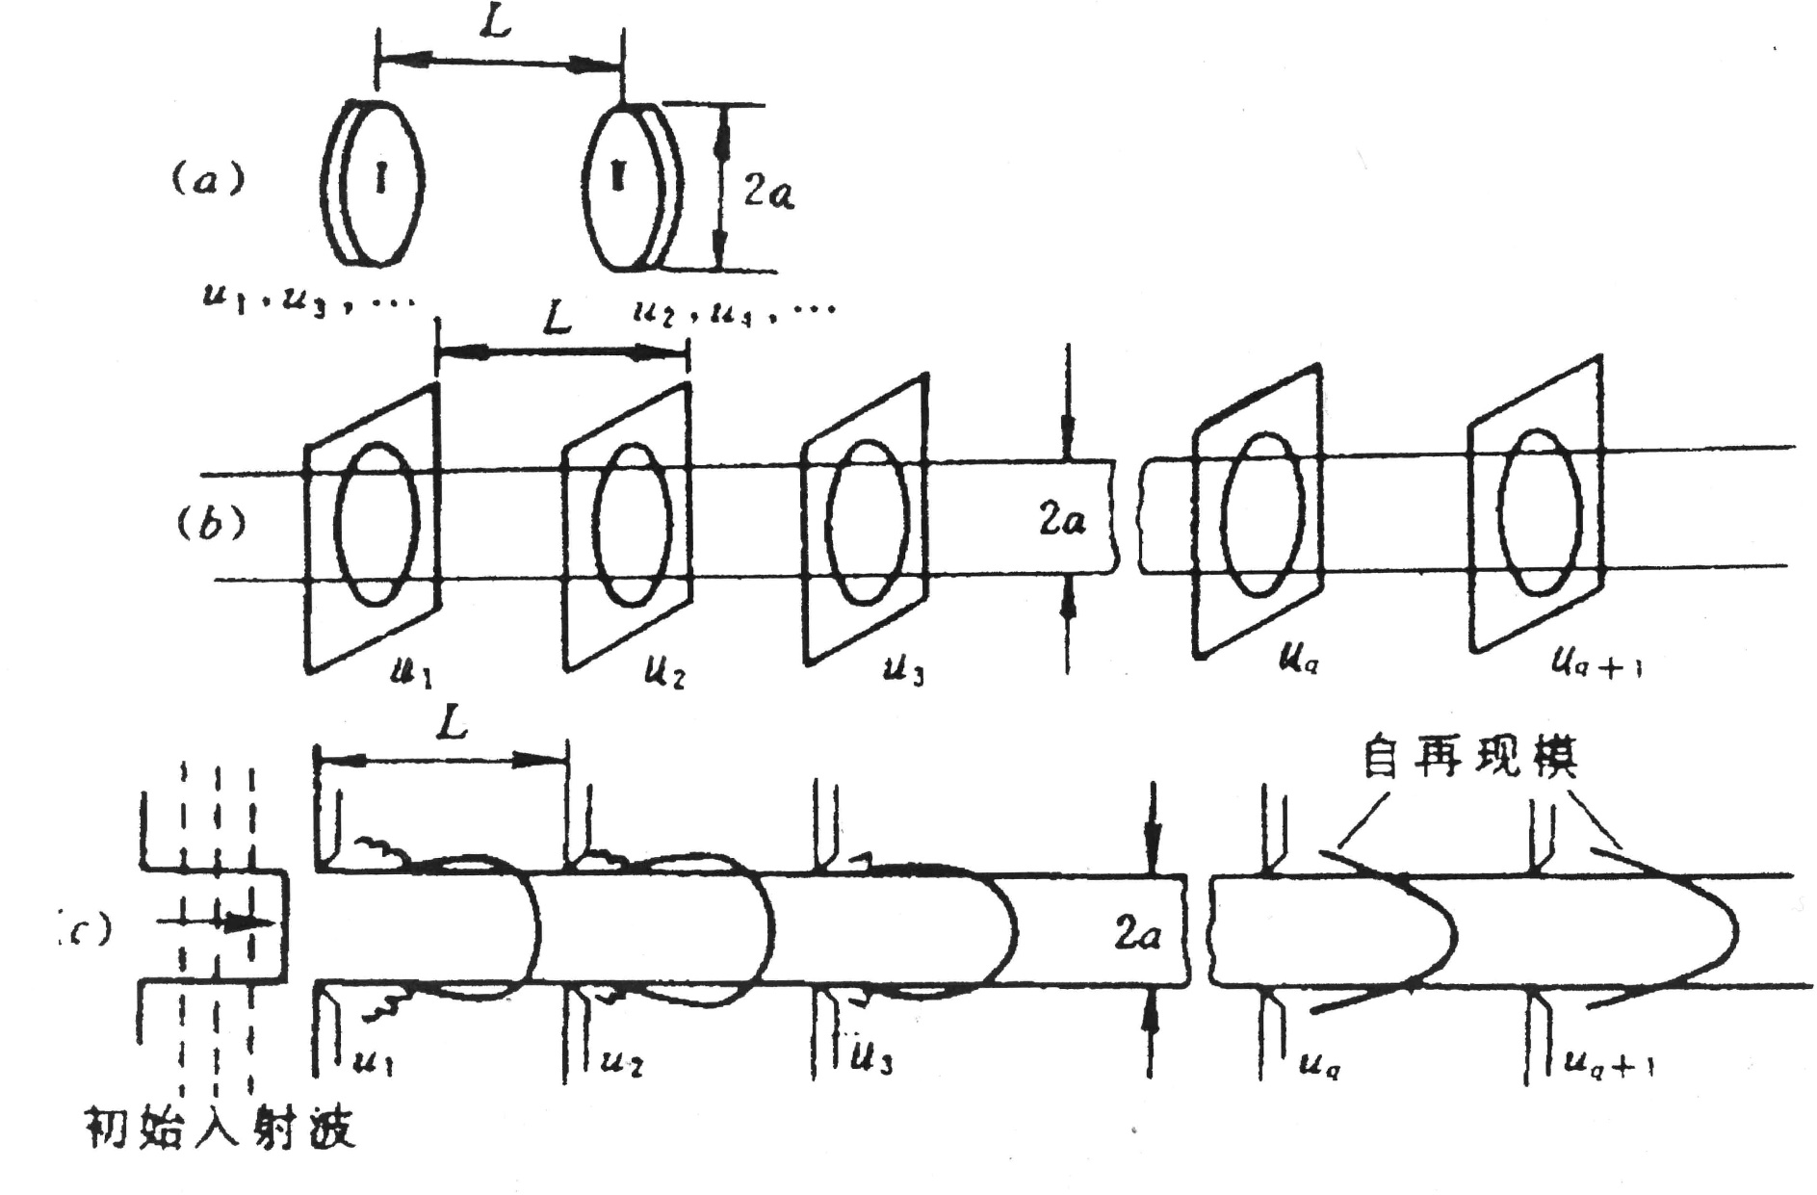
考虑平面开腔的情形

Slide 54
横向场振幅分布和相位分布都均匀的平面波入射，经过多次孔阑的衍射影响后，二者都变得不再均匀，成为相对场振幅和相对相位分布都不受衍射影响的稳态场分布。
说明：
1、只有不受衍射影响的场分布才能形成稳定的场分布，成为自再现模。
2、衍射起“筛子”作用，将腔中允许存在的自再现模从各种自发辐射模中筛选出来。

Slide 55
3、自再现模是多次衍射的结果，与初始波形在一定意义上无关紧要，但不同的初始波形最终形成的场分布不同，而自发辐射可提供不同的初始波形,因此决定了自再现模的多样性。
4、理解激光的空间相干性。
每经过一次衍射，光束横截面上各点的相位关联度变增加一次，则由于经过足够多次衍射的作用后，光束横截面上各点的相位关联越来越紧密，从而使光的空间相干性变强。

Slide 56
5、在无源开腔中，自再现模的形成过程和场的空间相干性的增强过程，都不可避免地伴随着初始入射波能量的衰减，不足以形成激光。
在激活腔中，只要某一自再现模能满足阈值条件，则该模在腔内就可以形成自激振荡。自再现模的形成过程伴随着光的受激放大，其结果是，光谱不断变窄，空间相干性不断增强，光强不断增大，最终形成高强度的激光输出。

Slide 57
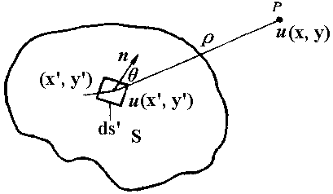
三、菲涅耳—基尔霍夫衍射积分
1、分析衍射的理论基础：惠更斯—菲涅耳原理
2、定量处理开腔模式问题的数学理论：菲涅耳—基尔霍夫衍射积分
功能：如果知道了光波场在其所达到的任意空间曲面上的振幅和相位分布，就可以求出该光波场在空间其他任意位置处的振幅和相位分布。
各子波源发出的球面波
倾斜因子

Slide 58
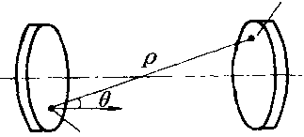
3、将积分公式应用到开腔的两个镜面上的场
S₂
S₁
经过j次渡越后所生成的场u_{j+1}与产生它的场u_{j}之间也应满足类似的迭代关系：

Slide 59
四、对称开腔中自再现模应满足的积分方程式
按照自再现理论，当渡越次数j 足够大时，除了一个表示振幅衰减和相位移动的复常数因子γ 以外，u_{j+1}应该再现 u_{j}，则：
代入迭代关系得

Slide 60
则不受衍射影响的稳态场分布函数v (x, y)为：
开腔自再现模应满足的积分方程式
其中的积分核为：
满足上述方程的任意一个分布函数v(x,y)就描述腔的一个自再现模或横模。一般v(x,y)应为复函数，它的模描述镜面上场的振幅分布，而其辐角描述镜面上场的相位分布.

Slide 61
当腔长L和镜线度a满足：L >> a，或曲面反射镜的曲率半径R和镜线度a满足：R >> a时，有：
则初步简化后的自再现模方程为：
开腔模的问题，归结为求解积分方程的数学问题。

Slide 62
五、复常数 γ 的物理意义
e ^{- α} ：单程渡越的振幅衰减！ α 越大，则衰减愈厉害，若 α→0 ，则模无损耗传播。
β 表示每经单程渡越后模的相位滞后，β 愈大，相位滞后愈多。

Slide 63
(1) 对称开腔中模的单程损耗δ_{d}：自再现模单程渡越后的相对功率损耗。
(2) 对称开腔中模的单程总相移δФ
若满足：
一般的谐振条件

Slide 64
注意：若对非对称开腔，则应按照往返一次进行讨论！
结论： γ 的模反映单程或往返一次的相对功率损
耗，辐角反映单程或往返一次的总相移，
从而决定谐振频率。

Slide 65
六、分离变量法
1、求解自再现模方程的思路
由开腔的具体结构，给出方程的具体形式并做简化
具体做法：由对称性引入适当坐标系
由 λ 、a、L的数量级关系 ，将积分核
做泰勒展开
舍去展开式中无关紧要的高阶小量，从而将方程简化

Slide 66
(2) 进行变量分离，将化简后的积分方程化为两个单元函数的积分方程。
2、可行性分析
计算表明，对矩形及圆形平面镜腔、共焦球面或抛物面腔和一般球面镜腔等几种常见的几何结构，以上的简化和变量分离是可能的！

Slide 67
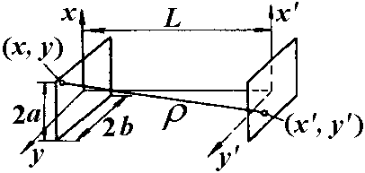
3、方程简化和分离变量的事例分析
(1) 对称矩形平面镜腔 ( 2a×2b )
数量关系：

Slide 68
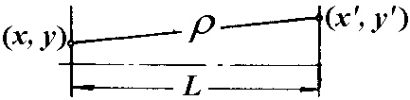
若满足：
可做菲涅耳近似：

Slide 69
则模方程变为：
分离变量，令：
则积分核为：

Slide 70
模方程变为两形式完全一样的方程，求一个即可：
方程的解有多个，其中第m和第n个分别为v_{m}(x)和v_{n}(y)，γ_{m}和γ_{n}为相应的复常数，则：
——积分本征值方程
镜面上的场分布为：
相应的复常数为：

Slide 71
本征值方程成立的条件： γ_{m} 和γ_{n} 取一系列特定值——本征值。
对应本征值γ_{m} 和γ_{n ，}且满足该方程的场分布函数v_{m}(x)和v_{n}(y)为本征函数。
求解衍射积分本征值方程的目的意义：求出本征值和本征函数，从而决定开腔自再现模的全部特征。
本征函数：决定镜面上的场分布，包括场的振幅和相位分布。
镜面上场的振幅分布。
镜面上场的位相分布。
本征值：决定自再现模的传输特性，包括模的衰减、相移、谐振频率等。

Slide 72
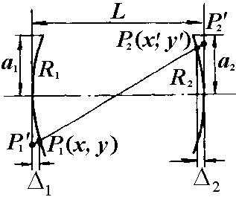
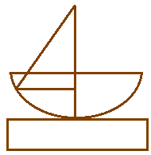
(2) 一般球面镜腔模方程的化简

Slide 73
用到了：
球面镜腔的几何参数
对称开腔：
将ρ值代入积分方程式，即可得一般对称球面腔自再现模所满足的积分方程的具体形式。

Slide 74
对称共焦腔
特例：用于方形镜对称共焦腔
代入自再现模方程

Slide 75
第四节 平行平面腔模的迭代解法

Slide 76
平行平面腔在激光发展史上最早被采用！
中等以上功率的固体激光器、气体激光器仍采用。
优点：方向性好、模体积大、易单横模振荡
缺点：调整精度要求高、损耗大不适于小增益器件.
能解析求解积分本征值方程的开腔是很少的，此时可以利用腔模的“自再现”理论，通过计算机进行数值模拟，称为腔模的Fox-Li迭代解法。

Slide 77
一、迭代解法的原理
利用菲涅耳—基尔霍夫衍射积分公式
设初始场分布为u₁，代入上式算u₂，再以u₂作初始场，再代入上式算u₃，以此类推，迭代多次后，若满足自再现关系：
则说明找到了腔的一个自再现模！

Slide 78
二、迭代解法的意义
1、直接而直观地证明了开腔自再现模式的存在性。
2、因数学迭代的过程与自再现模的形成过程对应，
因而迭代解法可以加深对自再现模形成的物理过
程的理解。
3、具有普遍性。原则上可以计算任何几何形状的开
腔的自再现模。
4、可计算腔镜的倾斜、不平整等对模造成的扰动。
缺点：计算复杂，迭代次数多。

Slide 79
三、迭代举例:
对称条形平行平面镜腔:宽: 2a，腔长: L
设初始场分布为均匀平面波:
代入前面的平行平面镜腔的衍射积分方程：

Slide 80
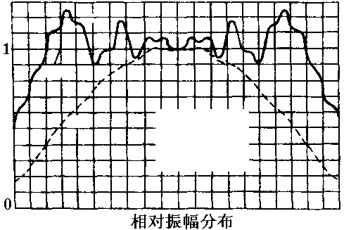
具体结果

Slide 81
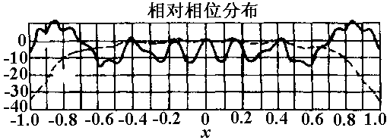
经过300次渡越：归一化的振幅曲线和相位曲线已不再发生变化，从而得到自再现模！
此稳态场分布的特点：镜面中心振幅最大，中心到边缘逐渐降落，具有偶对称性。——基模

Slide 82
进一步的研究:除此“基模”外，还有高阶模存在！
结论：初始平面波经过多次渡越后，振幅和位相都发生了变化，振幅形成中间强、边缘弱的稳态场分布；相位不再是等相位面，即场分布不再是平面波了。
也可以计算其它镜面几何形状(如圆形)以及用不同的初始入射波进行计算,还可以计算单程相移和谐振频率。

Slide 83
第五节 方形镜共焦腔 的自再现模

Slide 84
满足条件R₁=R₂=L的谐振腔成为对称共焦腔。
方形镜共焦腔模式的积分方程有严格的解析解——长椭球函数！
当腔镜的菲涅耳数N足够大时，可获得近似解析解——厄米特-高斯函数！

Slide 85
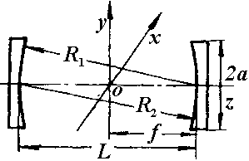
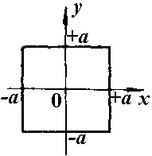
一、自再现模所满足的积分方程式及解析解
1、方程式及其变形和化简
线度:
条件:

Slide 86
由前面第三节得:
作代换:

Slide 87
分离变量：
则方程变为：
令：
则方程变为：

Slide 88
每一个方程都只包含一个自变数，而且两个方程的形式是完全一样的，因此只要求解其中的一个就可以啦！

Slide 89
2、积分本征值方程的精确解
(1)本征函数—角向长椭球函数
角向长椭球函数
本征函数描述了镜面上场的振幅、相位分布！

Slide 90
(2)本征值—径向长椭球函数
径向长椭球函数

Slide 91
本征值决定模的往返相移和损耗！
结论：当c取一定值，m、n取一系列不连续值时，则构成一系列本征函数和本征值。

Slide 92
3、长椭球函数的基本性质
(1)长椭球函数 和 都是实函数。
(2)满足下列积分关系
(3)当 (或 )时，角向长椭球函数可有近似解析解。

Slide 93
二、镜面上场的振幅和位相分布—厄米特－高斯近似
(一) 振幅分布
1、厄米特－高斯近似：当c=2π N >> 1 或模场分布集中在镜面中心附近 ( x , y << a )时，角向长椭球函数化为厄米特－高斯函数。
厄米特多项式和高斯函数的乘积
换回x, y可得本征函数为：

Slide 94
常系数
可用近似解来讨论共焦腔镜面上的场分布特性！

Slide 95
2、厄米特多项式和厄米—高斯函数
(1) m阶厄米特多项式
取m/2的整数部分
(2) 最初几阶厄米特多项式

Slide 96
(3) m阶厄米特多项式的零点: 因H_{m}(X)=0有m个根，故 m阶厄米多项式有m个零点。
(4) m阶厄米特—高斯函数
3、基模: TEM ₀ ₀
(1)当 m = 0,n = 0 时：得出共焦腔基膜（TEM₀₀）的场分布函数.

Slide 97
基模在镜面上分布为高斯型
分布特点：腔轴上最强，离腔轴距离r 增大，光强将减弱。
(2)基模在镜面上的光斑半径
a、场振幅下降为中心的1/e时对应的光斑半径W_{os}

Slide 98
镜面上基模光斑尺寸只与腔长有关，与反射镜大小无关!
b、光强下降为中心的1/2时对应的光斑半径W’_{os}
(3)用W_{os}表示的镜面上的模场分布

Slide 99
4、高阶横模
(1)当 时, 镜面上的场分布, 用 表示。
(2) 最初几阶横模的分布函数

Slide 100
(3) 高阶横模的强度分布

Slide 101
高阶模的场分布较基模复杂，取决于厄米多项式与高斯分布函数的乘积。
a 厄米多项式的零点决定场的节线（光强零点）。
b 厄米多项式的正负交替变化与高斯分布函数随着x,y增大而单调下降的特性决定着场分布的外形轮廓.
c 由于m阶厄米多项式有m个零点，因此TEM_{mn}模沿x方向有m条节线，沿y方向有n条节线。

Slide 102
(4) 光斑半径
由国际标准化组织(ISO) 的约定，将光斑半径的平方定义为光场分布坐标均方差值的四倍！
高阶横模与基模光斑尺寸之比

Slide 103
(二)相位分布
1、由自在现模v_{mn}(x, y) 的辐角决定。
2、由于长椭球函数是实数， v_{mn}(x, y) 亦为实函数。故说明无论是基模还是高阶模，镜面上各点场的相位值都相等，且等相位面与共焦腔镜面重合。
注意：不同于平行平面腔！后者镜面上不同相。

Slide 104
三、单程功率损耗—由本征值的模决定

Slide 105
结论:
(1)某阶高阶横模的单程损耗δ_{mn}最终只取决于菲涅
耳数N！而与腔的具体几何尺寸无关!
(2) 所有模式的损耗都随菲涅耳数的增加而减小。
(3)
TEM₀₀模的损耗可近似为
(4)
见图2.5.5
(5)菲涅耳数相同时，损耗随横模次数的增加而迅
速增加。(对横模的选择有利！)

Slide 106
四、单程相移和谐振频率
1、TEM_{mn}模在腔内一次单程渡越的总相移
几何相移
附加相移

Slide 107
相移特点
(1) 与腔的菲涅耳数无关！
(2) 附加相移随横模阶次不同而不同！
(3) 不同横模的相移相差π/2的整数倍！
2、谐振频率
(1) 谐振频率

Slide 108
由整数q所表征的沿腔轴线方向的场分布称为腔的纵模。
特点
a、相同横模可有不同的谐振频率(q不同)。
b、模简并－ 有相同谐振频率的不同模式(只要
q+1/2(m+n)相同)。模简并是共焦腔的一个特点。
c、频率简并的模，其单程损耗并不一定简并。

Slide 109
(2) 频率间隔
a、同一横模相邻两个纵模之间的频率间隔。
与F-P腔中均匀平面波模型得到的结果一致。
b、同一q、相邻 m 或相邻 n 的横模的频率间隔。

Slide 110
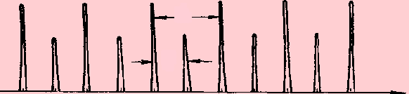
共焦腔的振荡频谱

